Slide 1
검수 큐 정리
사람이 봐야 하는 프레임 844 → 417
앙상블 검수 큐의 85%가 프레임 난이도가 아니라 약한 모델의 침묵으로
부풀어 있었다. 근거와 그 결과를 정리한다.
TEP-Net · 분기부 자동 라벨 검수

Slide 2
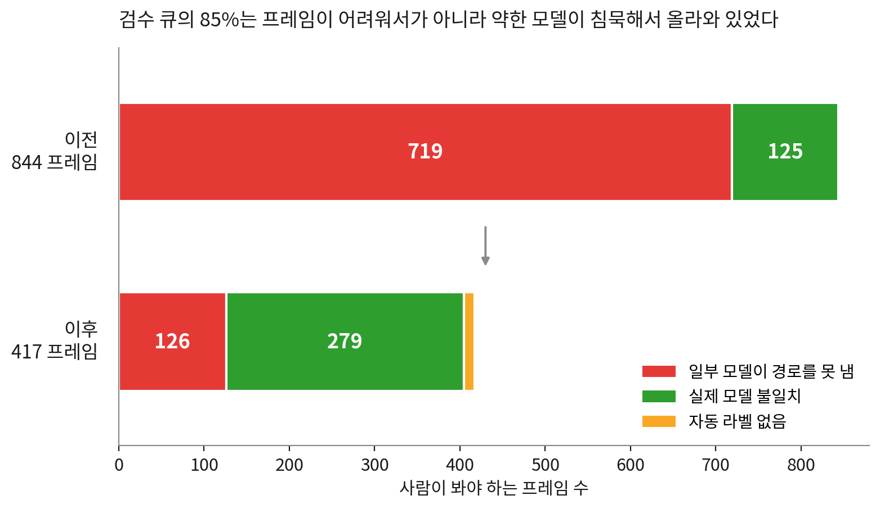
① 문제
844프레임 중 719장(85%)이 '어떤 모델이 답을 안 냈다'는 이유였다. 정리 후에는 279장이 실제 모델 불일치다.

Slide 3
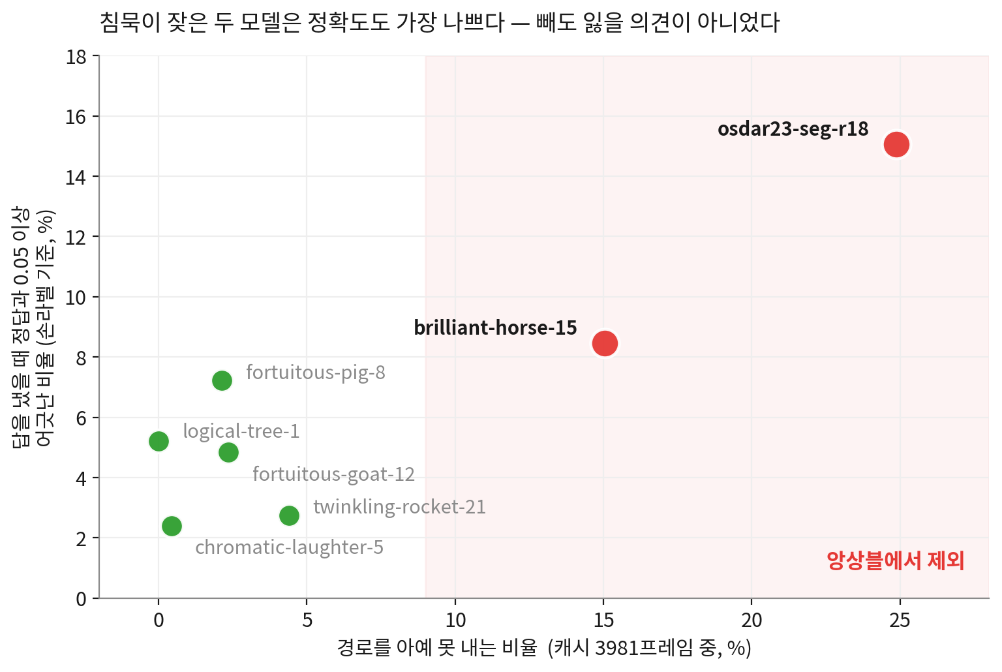
② 원인
osdar23-seg-r18은 25%, brilliant-horse-15는 15%의 프레임에서 침묵한다. 나머지 다섯은 4% 이하. 두 모델은 답을 냈을 때의 정확도도 가장 나빴다.

Slide 4
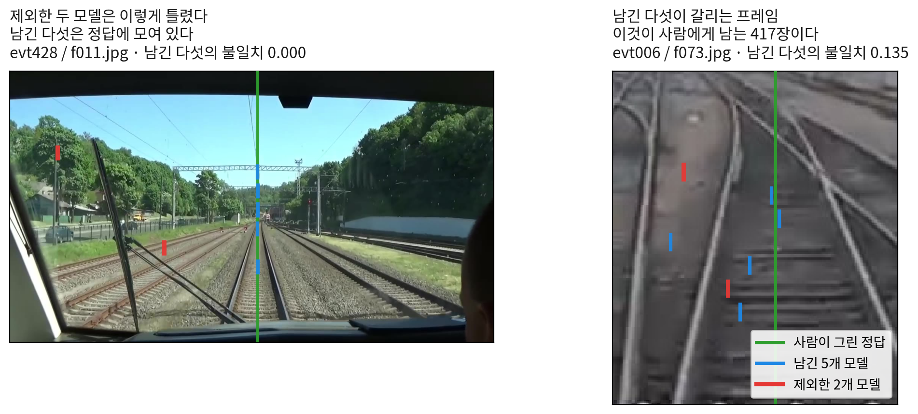
③ 근거
왼쪽: 제외한 두 모델만 0.30 빗나가고 남긴 다섯은 정답과 0.0005 이내. 오른쪽: 남긴 다섯이 갈리는 프레임 — 이런 것이 사람에게 간다.

Slide 5
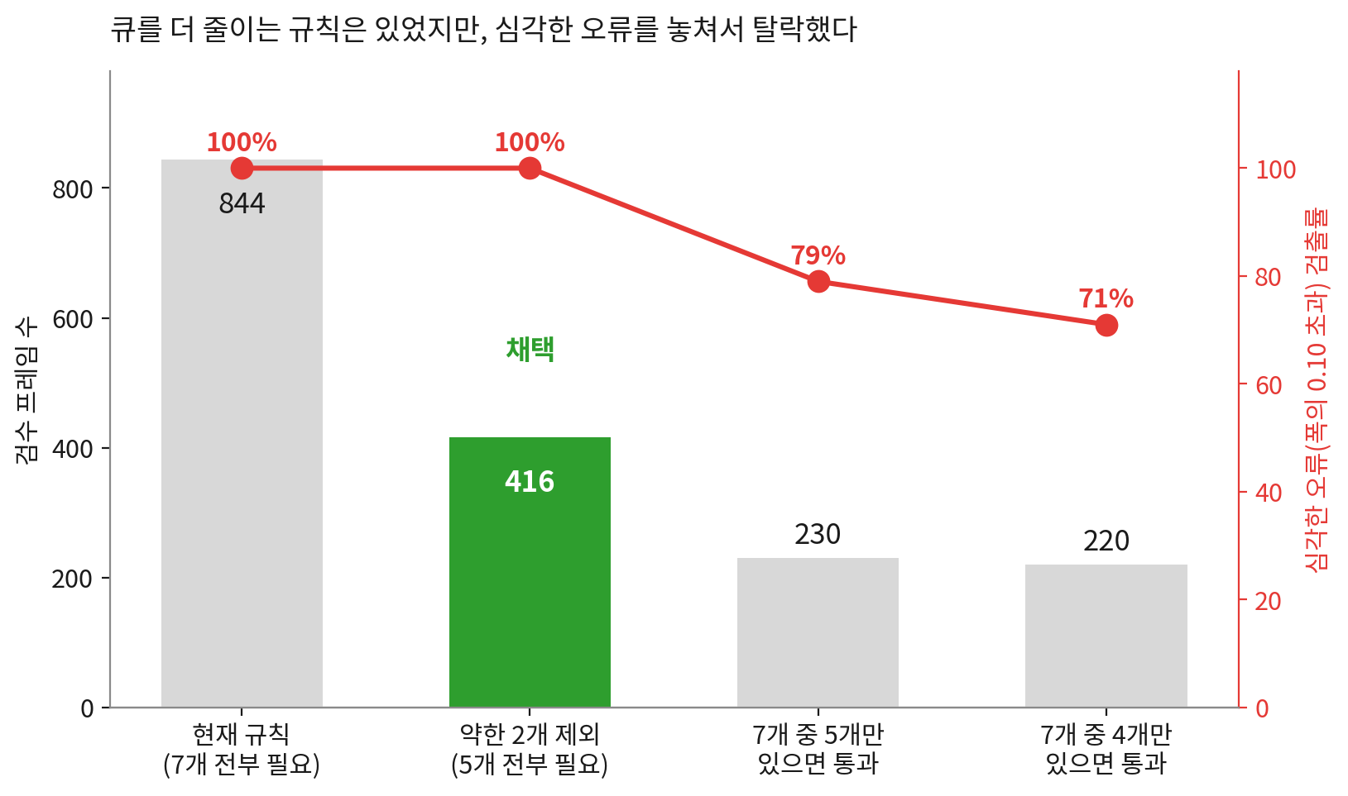
④ 선택
'7개 중 5개만 있으면 통과'는 큐를 230까지 줄이지만 심각한 오류의 21%를 놓친다. 약한 2개 제외는 416으로 줄이면서 검출률 100%를 지킨다.

Slide 6
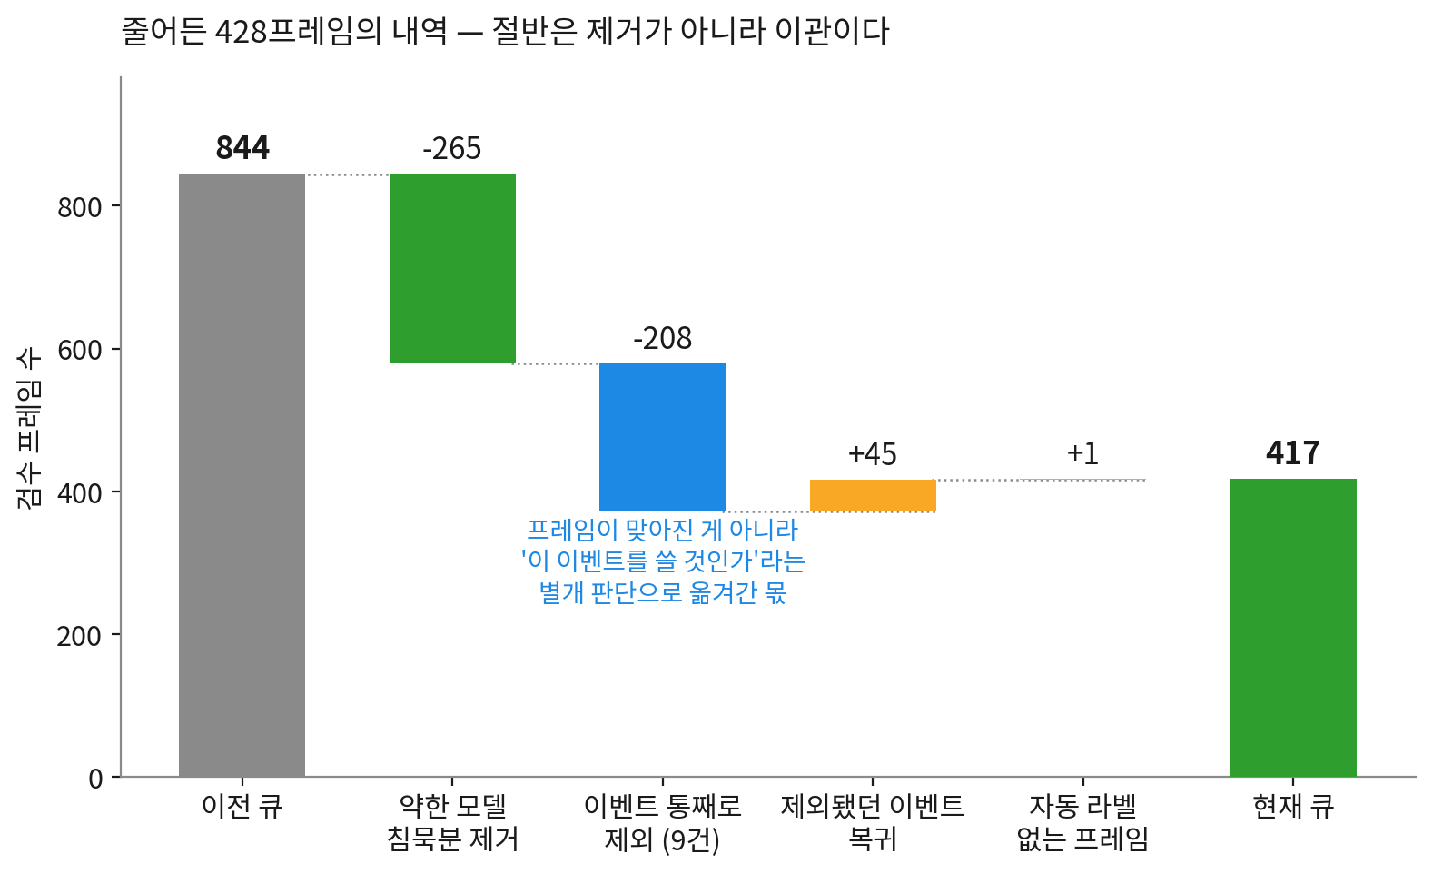
⑤ 내역
−265는 규칙 개선분, −208은 이벤트 9건이 '제외 검토' 대상으로 이관된 몫, +45는 되살아난 이벤트, +1은 자동 라벨이 없던 프레임.

Slide 7
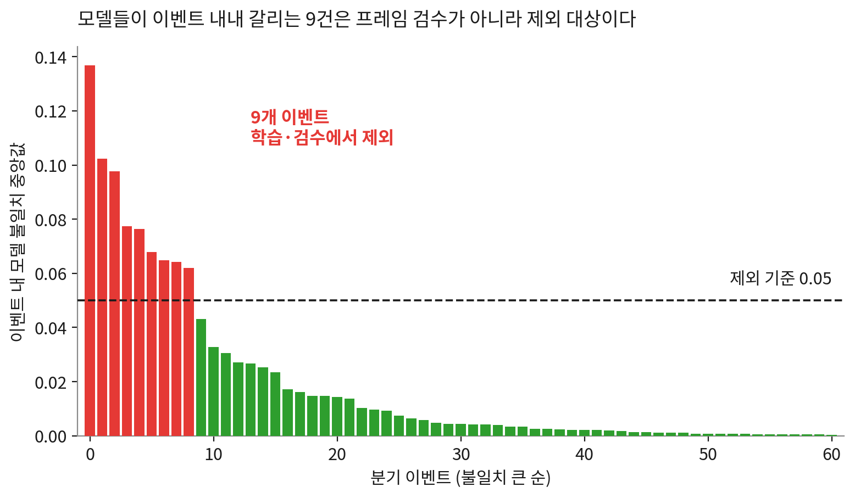
⑥ 이벤트 단위 판단
이벤트 내내 모델이 갈리는 9건은 프레임 검수로 감당할 대상이 아니라서 학습 목록(55 → 46)에서 제외했다.

Slide 8
결과
항목
이전
이후
변화
사람이 볼 프레임
844
417
−51%
실제 불일치가 이유인 비율
15%
67%
+52%p
심각한 오류(폭 0.10 초과) 검출률
100%
100%
유지
학습 이벤트 목록
55
46
불신 9건 제외
자동 라벨 없이 방치되던 프레임
1
0
해결
측정 근거 — 침묵률: 캐시 3981프레임 · 정확도: 손라벨 2268프레임(28 이벤트) · 검출률: 손라벨이 있는 분기 이벤트 6건(486프레임).
검출률 차이는 대상 오류가 14~40건이라 한두 건 차이는 잡음 범위로 본다.

